Slide 1
CHỦ ĐỀ 4
PHÉP CỘNG, PHÉP TRỪ (CÓ NHỚ) TRONG PHẠM VI 100
BÀI 19: PHÉP CỘNG ( CÓ NHỚ) SỐ CÓ HAI CHỮ SỐ VỚI SỐ CÓ MỘT CHỮ SỐ

Slide 2
TIẾT 2

Slide 4

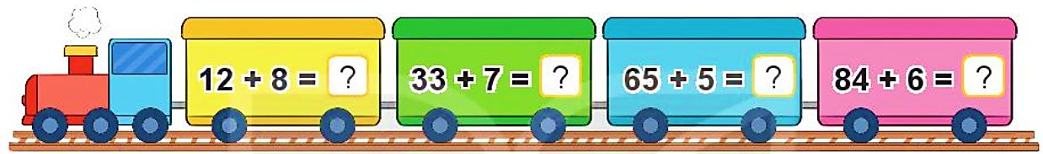
Đều là các số tròn chục có hai chữ số.
Các số này có gì đặc biệt?
1
a)
Số
?
20
40
70
90
b) Đặt tính rồi tính.
35 + 5
69 + 4
19 + 3
29 + 6
35
5
69
4
19
3
29
6
+
+
+
+
40
73
22
35

Slide 5
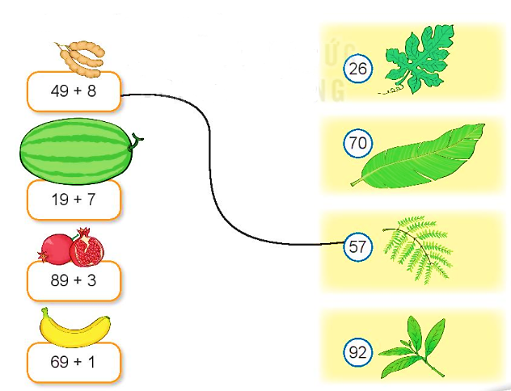
2
Tính rồi tìm lá của mỗi loại quả.
26
26
49 + 8
26
70
26
26
19 + 7
26
57
26
92
89 + 3
26
26
92
70
69 + 1

Slide 6
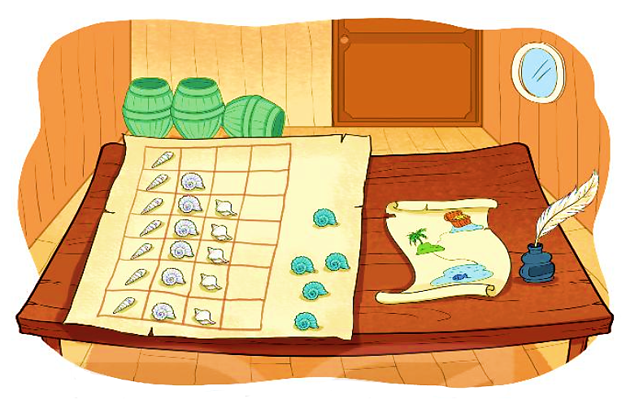
3
Trên bàn có 18 vỏ ốc màu trắng và 5 vỏ ốc màu xanh. Hỏi trên bàn có tất cả bao nhiêu vỏ ốc?
Bài giải
Trên bàn có tất cả số vỏ ốc là:
18 + 5 = 23 (vỏ ốc)
Đáp số: 23 vỏ ốc.

Slide 7
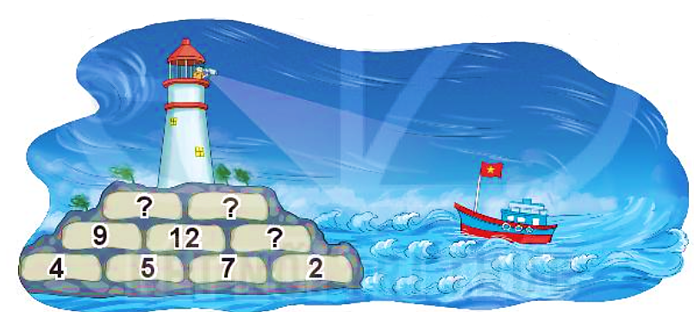
4
Số
?
4 + 5 = 9
5 + 7 = 12
21
21
Số ở trên bằng tổng của hai số ở dưới.
9

Slide 8
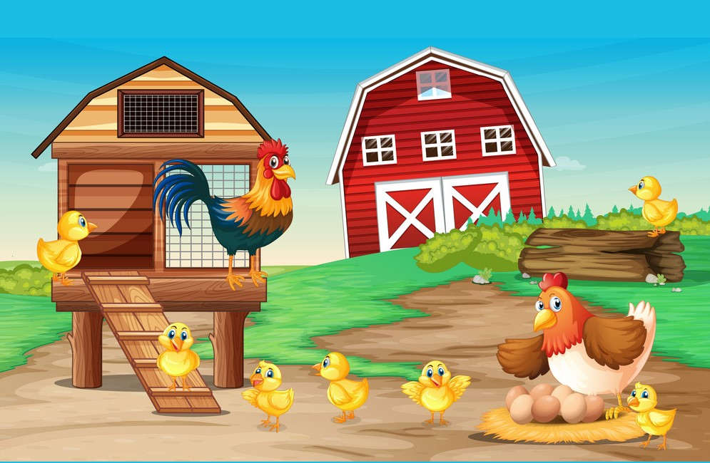








Trò chơi củng cố
Notes:
Bài giảng thiết kế bởi: Hương Thảo - tranthao121006@gmail.com

Slide 9


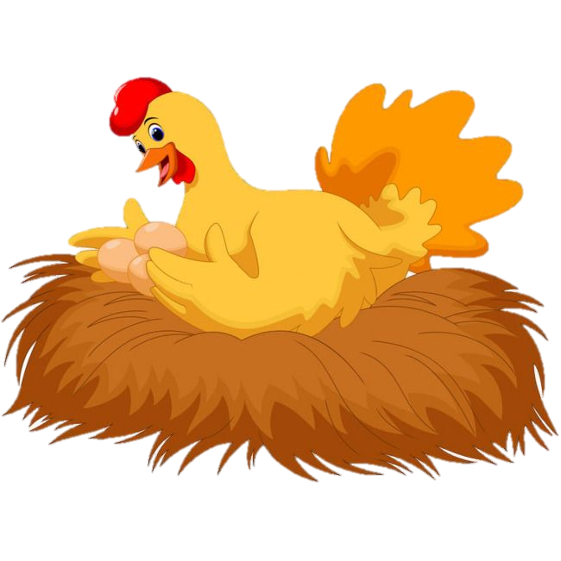


Slide 10



Xin chào các bạn, mình là Mai. Hôm nay mẹ mình đi vắng, mình phải ở nhà giúp mẹ thu hoạch trứng gà. Các bạn hãy giúp mình thu hoạch xong trước khi mẹ về nhé bằng cách trả lời đúng những câu hỏi trong mỗi quả trứng.

Slide 11

45 + 5 = ?
Đáp án: 50

Slide 12
29 + 3 = ?
Đáp án: 32

Slide 13
18 + 6 = ?
Đáp án: 24

Slide 14


Design by: Hương Thảo – tranthao121004@gmail.com
Củng cố, dặn dò
Notes:
Bài giảng thiết kế bởi: Hương Thảo - tranthao121006@gmail.com

